Slide 1
«Создание мужской команды детско-юношеской баскетбольной лиги (ДЮБЛ) на базе спортивной школы»
Головкина Оксана Владимировна
Омск 2020

Slide 2
Цель проекта:
создать на базе БУ города Омска «Спортивной школы олимпийского резерва имени заслуженного тренера России В.Н. Промина» баскетбольную команду юношей к концу 2021 года для повышения индивидуального мастерства молодых баскетболистов, а также повышения профессионального мастерства тренеров юношеских команд.

Slide 4
Соотношение спортсменов по гендерному признаку в БУ города Омска «СШОР имени заслуженного тренера России В.Н. Промина»

Slide 5
SWOT-анализ проекта
 | Возможности 1. Спрос на профессиональный спорт 2. Спрос на ЗОЖ 3. Развитие профессионального спорта 4. Укрепление здоровья населения | Угрозы 1. Дефицит финансирования 2. Несоответствие спортивной материально-технической базы современным требованиям для организации тренировочного процесса
Сильные стороны 1. Развитая материально-техническая база учреждения 2. Заинтересованные обучающиеся и их родители 3. Квалифицированный тренерский состав 4. Удобное расположение учреждения в городе 5. Поддержка Департамента физической культуры 6. Воспитание физически развитой молодежи 7. Наличие Сибирского государственного университета физической культуры и спорта 8. Продвижение положительного спортивного имиджа Омской области на российском и международном уровне | 1. Привлечение частных инвестиций в развитие баскетбола Омской области 2. Развитие государственно-частного партнерства 3. Профилактика негативных явлений в молодежной среде | 1. Финансовая поддержка со стороны Администрации города Омска, Департамента ФКиС и Министерства ФКиС 2. Информационная поддержка
Слабые стороны 1. Нехватка тренеров 2. Нехватка спортивного инвентаря и оборудования 3. Отсутствие финансирования и материальной помощи 4. Устаревание спортивного объекта 5. Отсутствие возможности повышения квалификации тренерского состава без выезда в другой регион | 1.Низкая мотивация населения к занятиям ФКиС 2. Слабый медицинский контроль в процессе занятий ФКиС 3. Низкое научно-методическое обеспечение подготовки спортсменов | 1. Рост негативных явлений в молодежной среде 2. Увеличение заболеваемости среди молодежи

Slide 6
Структура многолетней спортивной подготовки
Стадии | Этапы спортивной подготовки
 | Название | Обозначение | Период
Базовая подготовка | Начальной подготовки | НП | До года
 |  |  | Свыше года
 | Тренировочный (спортивной специализации) | Т (СС) | Начальной спортивной специализации (до двух лет)
Максимальная реализация индивидуальных возможностей |  |  | Углубленной спортивной специализации (свыше двух лет)
 | Совершенствование спортивного мастерства | ССМ | Совершенствование спортивного мастерства (без ограничения)
 | Высшего спортивного мастерства | ВСМ | Высшего спортивного мастерства (без ограничений)

Slide 7
1. Управление проектом | 2. Подготовительный этап | 3. Основной этап | 4. Завершающий этап
1.1. Команда проекта (2 дня) | 2.1. Работа с родительским советом (2 дня) | 3.1. Анализ результатов на выбор претендентов для включения в команду ДЮБЛ (7 дней) | 4.1. Проведение процедуры соответствия учреждения требованиям регламента Чемпионата и Кубка России по баскетболу среди мужских и женских клубов/команд, Первенства России среди юниоров и юниорок до 19 лет сезона (30 дней)…
1.2. Разработка концепции проекта (7 дней) | 2.2. Работа с Министерством по делам молодежи, физической культуры и спорта Омской области (30 дней) 2.3. Работа с Департаментом по делам молодежи, физической культуры и спорта Администрации города Омска (30 дней) | 3.2. Утверждение состава команды ДЮБЛ (3 дня) | 4.2. Отчет о реализации проекта (1 день)
1.3. Утверждение бюджета проекта (7 дней) | 2.3. Организация тренерского совета (2 дня) | 3.3. Отбор тренерского штаба команды ДЮБЛ (10 дней)
 | 2.4. Разработка методики отбора детей в ДЮБЛ (7 дней) | 3.4. Разработка учебно-тренировочного плана (10 дней)
 | 2.5. Подготовка пакета документов для создания команды ДЮБЛ: Регламент Устав (30 дней) | 3.5. Разработка календарного плана соревнований на год (10 дней)
 | 2.6. Работа со спонсорами (7 дней) | 3.6. Формирование бюджета для содержания команды ДЮБЛ (30 дней)
 | 2.7. Уточнить у ООО «РФБ» требования к спортивному залу для участия в соревнованиях под эгидой РФБ (30 дней) | 3.7. Формирование материально-технической базы спортивной школы для тренировочного процесса команды ДЮБЛ (30 дней)
 | 2.8. Приведение спортивного зала в соответствие (ремонтные работы, проведение интернета, установка необходимого оборудования) 30 дней
 | 2.9. Заключить договорные отношения с ООО «Лидер» на курсы повышения квалификации тренеров и обучить 4 тренеров (30 дней)

Slide 8
Трудовые (кадровые) ресурсы
Главный тренер
Помощник тренера
Спортивное оборудование и инвентарь
Спортивная площадка
Общехозяйственные ресурсы
Комунальные услуги
Судейский корпус
Административно-хозяйственный корпус
Информационные ресурсы
Спортивные ресурсы
ТВ
СМИ
Соц. сети
Раздаточный материал
Спортивная форма
Связь
Интернет
Транспортные расходы
Клининговые услуги

Slide 9
Наименование стейкхолдера | Ожидания | Требования к результату | Отношение к проекту | Степень влияния в проекте | Стратегия взаимодействия | Механизмы взаимодействия
Обучающийся (спортсмен) | Достижение профессионального успеха | Высокий уровень и отдача тренировочному процессу | Возможность улучшить спортивный результат, возможность играть в команде города | Повышение результативности спортивной деятельности | Комплексная работа, развитие в спорте, постоянное взаимодействие | Социальное, педагогическое, нравственное повышение качество подготовки спортсмена
Родитель обучающегося (спортсмена) | Достижение профессионального успеха, участие в соревнованиях сборных команд России на чемпионатах и первенствах, спорт высших достижений | Готовность родителя к высокому уровню тренировочного процесса, мотивация, финансовая помощь | Возможность реализации спортивного потенциала спортсмена | Мотивация, контроль, участие, наблюдение | Взаимодействие с ОООО «ФБ», организационная, информационная, финансовая работа с куратором проекта | Обеспечение связи с субъектами проекта, организационное взаимодействие
Спортивная школа | Создание проекта, его реализация | Контроль, проведение в установленные сроки, высокий результат | Последовательность действий, конкретная реализация, эффективность движения по выбранному пути | Управление приоритетами проекта, отслеживание статуса, анализ, тестирование, документирование | Мониторинг, корректировка результатов | Показатель прогресса проекта, характеристика на основе данных высшего руководства, анализ
Органы власти (Министерство по делам молодёжи, физической культуры и спорта Омской области) | Показатель прогресса проекта, стабильность проекта | Достижение целей проекта, фактические сроки внедрения проекта | Проблемы проекта и способы их решения | Развитие моральных, спортивных качеств спортсмена, влияние на физическое здоровье | Комплексная работа, развитие, постоянное взаимодействие (проинформировать о создании команды ДЮБЛ, предоставить пакет документов, ознакомить с необходимостью создания в регионе команды юношей ДЮБЛ) | Системный подход

Slide 10
Организационная структура проекта
Руководитель учреждения
Руководитель проекта
Методист проекта
Тренер-методист проекта
Администратор проекта
Финансист проекта
Менеджер по связям с общественностью

Slide 11
Сводный сметный расчет по проекту
Перечень статей расходов | Сумма (руб.)
Расходы – всего | 9744990,3
в том числе:
расходы на оплату труда | 8543890,3
стартовые взносы | 300 000
расходы на приобретение оборудования | 901100

Slide 12
Основные результаты проекта
Показатели (индикаторы) | Значение показателя Без проекта | Значение показателя с проектом | Изменение показателя
Условия для тренировок по баскетболу команд юношей | - | +
Количество профессиональных команд юношей по баскетболу в регионе | 0 | 1 | +1
Количество проводимых соревнований по баскетболу в регионе | 50 | 100 | +50 мероприятий
Число профессиональных баскетболистов в регионе | 0 | 15 | +15
Численность обучающихся в учреждении | До 500 человек | До 800 человек | +300 человек

Slide 13
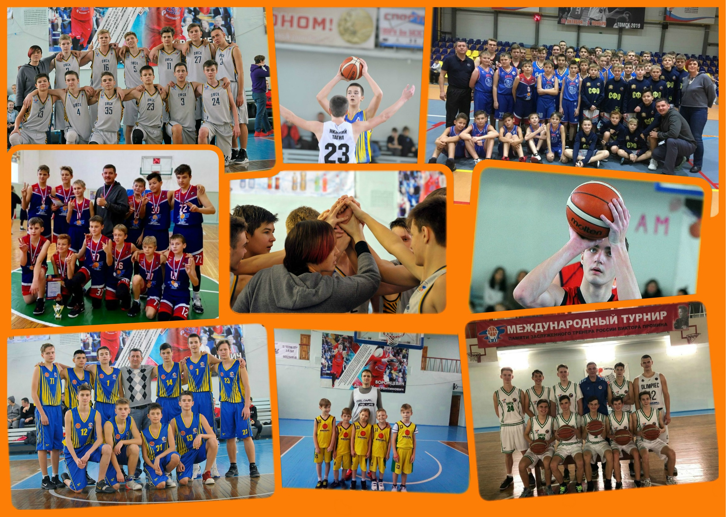

Slide 14
«Создание мужской команды детско-юношеской баскетбольной лиги (ДЮБЛ) на базе спортивной школы»
Головкина Оксана Владимировна
Омск 2020

